Slide 1


Информационные технологии
Лабораторная работа №1
Выполнили студенты группы ИС-23
Поляков Никита Валериевич
Бородин Артём Сергеевич

Slide 2
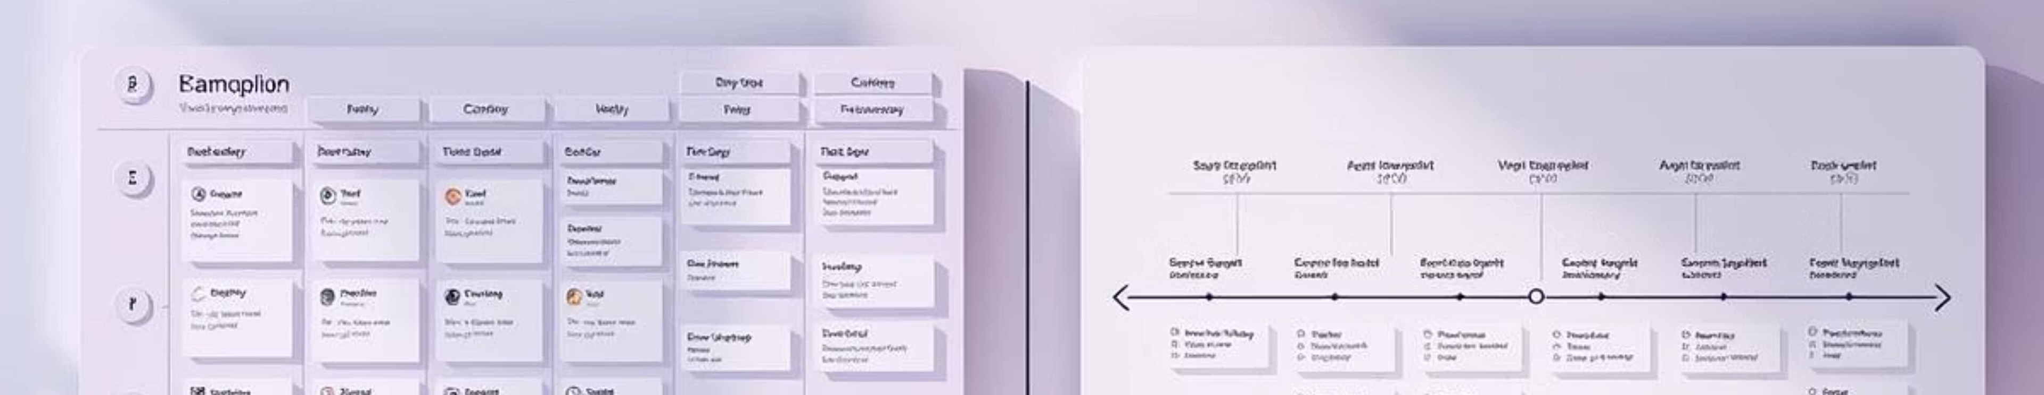
Kanban против Scrum
Какой метод лучше для вашей команды? Оба подхода имеют свои преимущества и недостатки. Выбор зависит от характера проекта, размера команды и требований к структуре процесса разработки.

Slide 3

Kanban: Адаптивность и непрерывный поток
Преимущества
Высокая адаптивность к изменениям
Визуализация процесса на доске
WIP-лимиты предотвращают перегрузку
Недостатки
Отсутствие регулярных ритуалов
Риск упустить долгосрочные цели
Накопление технического долга

Slide 4

Scrum: Структура и предсказуемость
Преимущества
Фиксированные спринты и чёткие этапы
Регулярные точки контроля
Постоянное улучшение через ретроспективы
Недостатки
Жёсткая структура ограничивает гибкость
Сложность внесения срочных задач
Требует высокой дисциплины команды

Slide 5
Когда выбрать каждый подход
Kanban подходит для:
Scrum подходит для:
Стартапов и учебных проектов
Крупных зрелых команд
Высокой динамики и неопределённости
Стабильных целей и чётких этапов
Небольших команд
Регулярной отчётности
Минимальной бюрократии
Планирования на недели вперёд

Slide 6

Scrumban: Гибридный подход
Многие команды комбинируют элементы обоих методов. Scrumban сохраняет спринты и ритуалы Scrum (планирование, демо, ретроспектива), но внутри спринта задачи управляются по принципам Kanban с визуализацией, WIP-лимитами и гибким пополнением бэклога.

Slide 7

Другие гибридные модели
Kanban для поддержки
Scrum для разработки
Эффективность
Bug fixing и технические задачи управляются непрерывно
Новый функционал разрабатывается спринтами
Особенно полезно для зрелых продуктов с одновременной разработкой и сопровождением

Slide 8

Ключевые выводы
Kanban — гибкость и адаптивность для динамичных проектов
Scrum — структура и предсказуемость для зрелых команд
Scrumban — лучшее от обоих миров для растущих проектов

